Slide 1
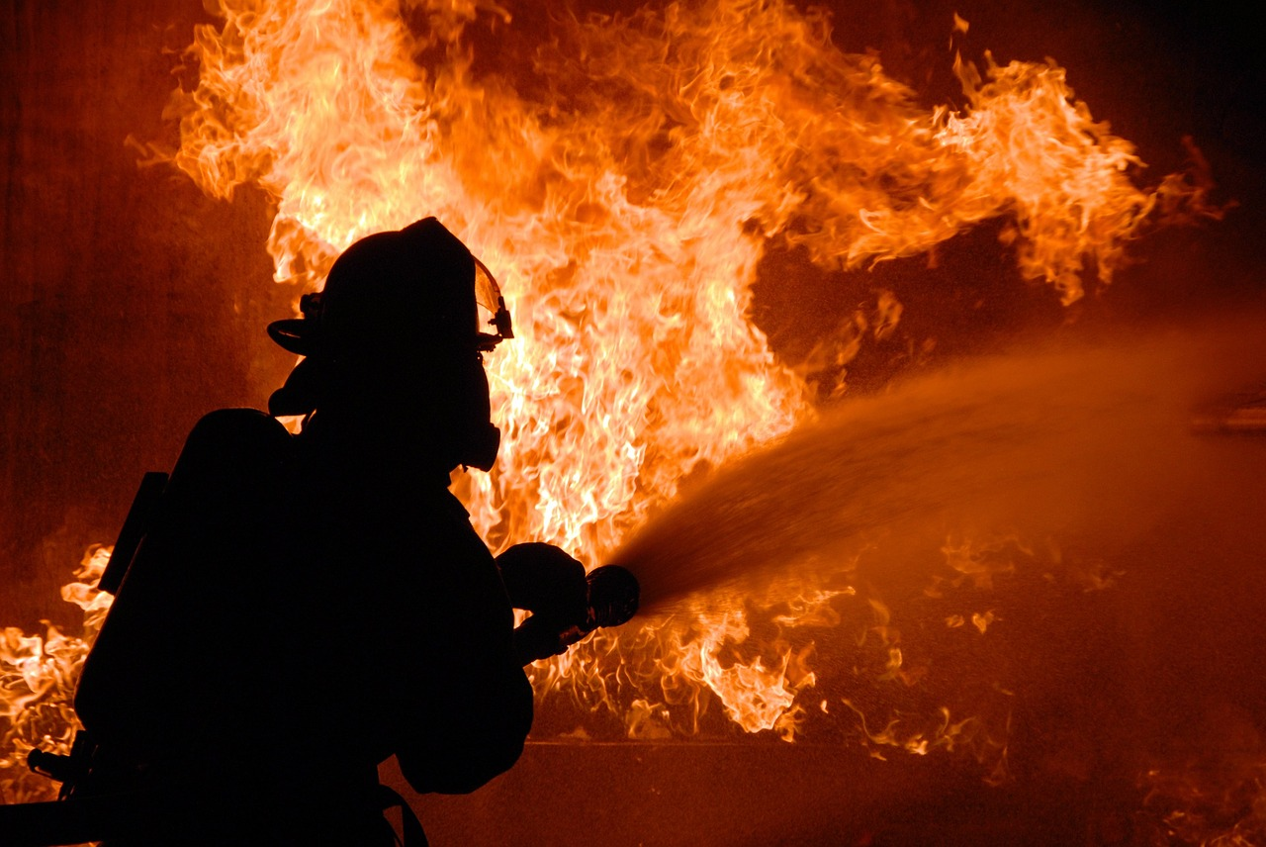
проект на тему: «Кто нас заЩиЩает?» ПОДГОТОВИЛА: Ученица 3 «б» КЛАССА Касаткина Ксения

Slide 5
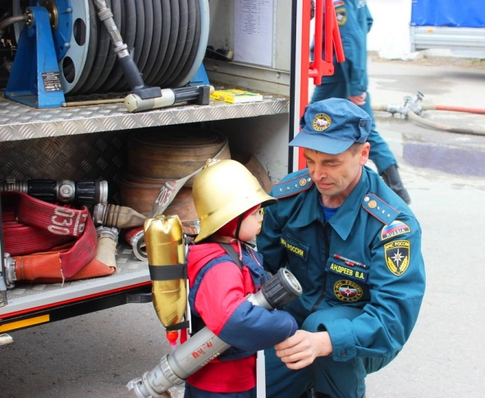
ПРОФЕССИЯ ПОЖАРНОГО
На машине ярко-красной мчимся мы вперед.
Труд тяжелый и опасный
Нас пожарных ждет
Вой пронзительной сирены
Может оглушить
Будем и водой и пеной мы пожар тушить.
И в беду попавшим людям сможем мы помочь
Ведь с огнем бороться будем смело день и ночь.
Пожарная служба относится к числу старейших государственных служб. Еще в 1504 г. В царствовании Ивана ІІІ была создана пожарно-сторожевая охрана., а в 1549 Иван Грозный издал указ о пожарной безопасности.
Первая специализированная пожарная команда в Москве была создана в двадцатых годах XVII столетия для защиты от огня Московского печатного двора.
В начале, команда размещалась на Земском дворе и имела в своем составе 100 человек. С 1629 года в ней числится уже 200, а в летнее время нанималось дополнительно еще 100 человек.
В их распоряжении находились простейшие насосы и другое имущество, выделяемое казной - бочки, ведра, щиты и т. п.

Slide 7
